Slide 1
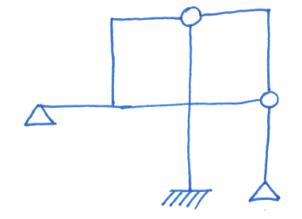
BD003 – základní soustava
Martinásek Josef
VUT, FAST

Slide 3
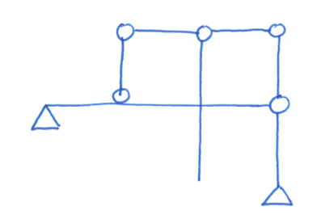

Slide 8
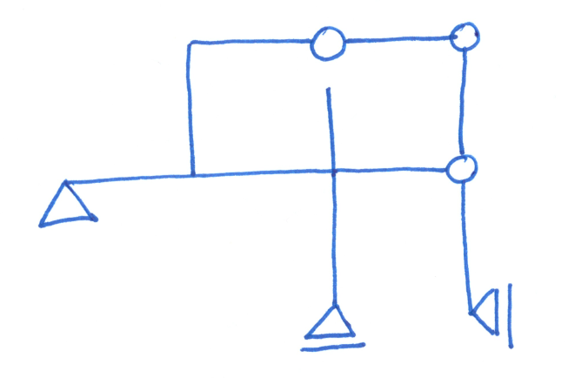

Slide 14
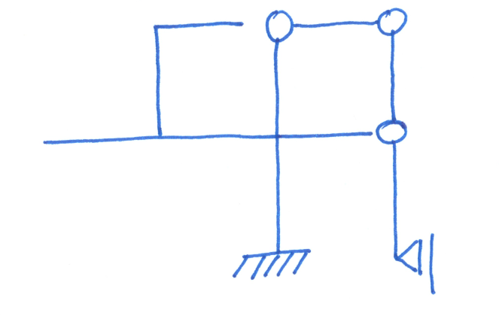

Slide 20
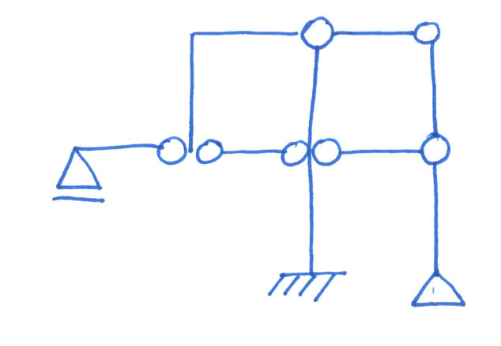

Slide 22
Děkuji za pozornost.

